Slide 1

Rede de Cuidado em IST/HIV/AIDS e Hepatites Virais
Reunião Interlocutores IST/Aids
16/08/2017

Slide 2

Rede de Cuidado em IST/Aids/Hepatites Virais
2014
Reunião com Secretário da Saúde de São Paulo – Definição da criação da Rede de Cuidado
1
2014
Deliberação CIB - 67, de 2014. Nº234– DOE de 11/12/14 –Seção 1–p.64 – GT Bipartite Central
2
2015
Resolução nº16, de 23 de fevereiro de 2015, Nº 35 – DOE de 24/02/15 – Seção 1 – p.33: institui o incentivo estadual para as ações de DST/Aids e Hepatites Virais – Qualificar AB, Fortalecer os SE e Reorganizar a Assistência Hospitalar
20 milhões para 154 municípios
10 milhões para AB
3
2016/2017
Definição das RS prioritárias
Projeto Qualirede:
Intervenção para qualificar a rede de cuidados.
Parceria SUS e UNIVERSIDADE
4

Slide 3
Termo de Referência
A Rede de Cuidado aos usuários com demandas relativas às DST/HIV/AIDS e Hepatites Virais B e C tem as seguintes diretrizes gerais:
Organização dos serviços em rede, com estabelecimento de ações intersetoriais garantindo o acesso, equidade e integralidade do cuidado;
Atenção humanizada e centrada nas necessidades das pessoas, promovendo acolhimento, vínculo e responsabilização, embasados em protocolos clínicos vigentes em todos os pontos de atenção;
Acolhimento com respeito ao sigilo, à orientação sexual e ao uso do nome social;
Integralidade da atenção com trabalho interdisciplinar em equipe multiprofissional, tendo como eixos a elaboração de projetos terapêuticos, a gestão da clínica e a organização do trabalho em rede;
O acesso ao serviço de atenção especializada de DST/HIV/AIDS e Hepatites Virais B e C devem preferencialmente se dar de forma regulada, considerando o papel da Atenção Básica na coordenação do cuidado.
Encaminhamento regulado pelos serviços especializados de DST/HIV/AIDS e Hepatites Virais B e C para outros serviços especializados e Rede Hospitalar, conforme protocolos e fluxos estabelecidos;
Desenvolvimento de atividades no território, que favoreçam a inclusão social com vistas à promoção de autonomia e ao exercício da cidadania, em articulação com as organizações da sociedade civil;
Promoção de estratégias de educação permanente.

Slide 4
Elaboração do Plano Regional
Após a análise da situação e da resposta serão identificados os problemas prioritários a serem enfrentados pela região, tornando a realidade mais satisfatória em relação às IST/AIDS e Hepatites Virais, tendo em vista a melhoria nos indicadores de impacto, resultados e processo.
Para enfrentamento dos problemas e suas causas, deverão ser pactuadas metas regionais e elaboradas ações regionais e municipais elencadas por ordem de prioridade.
A elaboração dos planos será realizada por Regiões de Saúde, ou Regiões de saúde contíguas, contemplando o referenciamento na alta complexidade, os fluxos e pactuações estabelecidas. Caberá ao Grupo Técnico Regional, co-coordenado pelos Diretores de GVE e DRS, estabelecer as articulações para a adequada cobertura das referencias de alta e media complexidade em seu território
O plano será monitorado anualmente, devendo ser analisadas as necessidades de adequações e mudanças, conforme a realidade da região. No monitoramento do Plano Regional, serão considerados o alcance das metas e os indicadores.
Como resultado do Plano Regional, espera-se a qualificação da atenção com estabelecimento de relações horizontais organizadas, sistematizadas e reguladas entre a atenção básica, rede especializada e demais pontos de atenção do sistema de saúde e conseqüente melhoria dos indicadores de resultado e impacto em IST/AIDS e Hepatites Virais.

Slide 5

Qualificação da Rede de Cuidados em DST, HIV/aids e Hepatites Virais em Regiões Prioritárias dos Estados de Santa Catarina e São Paulo
Oficinas QualiRede

Slide 6
Qual é o objetivo do projeto QualiRede?
Aprimorar a qualidade e a integração dos serviços da rede de atenção à saúde em IST, HIV/aids, HV
Quais tipos de serviços estão incluídos?
Serviços de Atenção Básica (AB)
Centros de Testagem e Aconselhamento (CTA)
Serviços que tratam HIV e/ou HCV
Maternidades, Pronto Socorro, UPA, Hospitais, Saúde Mental, outros serviços relacionados

Slide 7

Quem somos nós?
Parceria: Universidade-SUS
Financiamento: Programas de IST/HIV e HV locais e PROADI-SUS (Hosp. Sírio-Libanês)
Período de execução: de janeiro de 2016 a dezembro de 2017 (24 meses)
Proposição do Ministério da Saúde: Departamento de DST, Aids e Hepatites Virais - SVS

Slide 8
Equipe QualiRede
Faculdade de Medicina da Universidade de São Paulo- Departamento de Medicina Preventiva
Maria Ines Battistella Nemes (Coordenadora)
Ana Maroso Alves; Ana Paula Loch;
Carolina Simone Souza Adania; Gabriel Lima de Jesus
Coordenação Estadual de DST e Aids de São Paulo, Secretaria Estadual de Saúde – SES-SP
Angela Tayra; Carmen Silvia Bruniera Domingues;
Ivone de Paula; Joselita Maria de Magalhães Caraciolo;
Katia Valeska Trindade; Maria Clara Gianna; Mariliza Henrique da Silva; Mariza Vono Tancredi; Paula de Oliveira e Sousa; Rosa Alencar Souza; Vilma Cervantes
Faculdade de Medicina de Botucatu – UNESP
Departamento de Saúde Pública
Elen Rose Lodeiro Castanheira; Luceime Olivia Nunes; Thais Fernanda Zarili
Universidade Federal do Mato Grosso
Instituto de Saúde Coletiva
Ruth Terezinha Kehrig
Universidade Federal de Mato Grosso do Sul - Campus de Paranaíba
Renata Bellenzani
Escola de Enfermagem USP- Ribeirão Preto
Aline Aparecida Monroe; Glauber Palha dos Santos; Livia Maria Lopes
Universidade Regional de Blumenau -FURB
Ernani Tiaraju de Santa Helena; José Francisco Gontan Albiero
Departamento IST-Aids e Hepatites Virais- SVS-MS
Alexsana Sposito; Ana Kolling; Elisa Cattapan; Flávia Moreno; Juliana Uesono
Programa Estadual de Hepatites Virais do Estado de São Paulo – CVE/SES-SP
Débora Moraes Coelho; Juliana Yamashiro; Norma Suely de Oliveira Farias; Sirlene Caminada
Departamento de Atenção Básica (DAB) SAS/MS
Marcia Helena Leal
Gerência de Vigilância das DST/aids e Hepatites Virais Santa Catarina
Dulce Castro Quevedo; Márcia Aparecida da Silva
Coordenação da Atenção Básica de São Paulo – SES/SP
Arnaldo Sala
Coordenação da Atenção Básica de Santa Catarina – SES/SC
Carmen Regina Delziovo; Iraci Batista da Silva

Slide 9
Qual é a base teórica do projeto QualiRede?
Atenção em IST, HIV/aids, HV Programa de Saúde Pública
Atributos principais
A atenção individual (preventiva ou curativa) visa obter impactos na população por meio da obtenção de bons resultados nas pessoas
Define as finalidade e ações segundo um modelo de contínuo do cuidado operado por uma rede de serviços de saúde

Slide 10










Base teórica sintetizada em um modelo lógico:
Modelo QualiRede do Contínuo do Cuidado em IST- HIV-HV
Cura/ Supressão da infectividade/Casos
potenciais evitados
Promoção
SSR
Adesão
Prevenção
Diagnóstico
Vinculação
Tratamento
Retenção
Vulnerabilidade ao adoecimento
Vínculo ao cuidado de saúde integral
Diagnóstico oportuno
Efetividade do tratamento

Slide 11
Estimativa da “cascata” do HIV (SP, 2015)
100,0 %
87,0 %
57,1%
52,1%

Slide 12
Estimativa da “Cascata” da Sífilis Congênita (SP, 2015)
100,0%
75,5%
53,3%
22,5%

Slide 13
Estimativa da “cascata” Hepatite Viral C (SP, 2015)
100,0%
15,0%
4,5%
3,5%

Slide 14
Metodologia central do Projeto QualiRede
OFICINAS DE DESENVOLVIMENTO
de planos de qualificação das redes locais
Dois momentos em cada região eleita
Participarão:
gestores estaduais, regionais e municipais
coordenadores da Atenção Básica estaduais, regionais e municipais
gestores e profissionais dos programas de HIV e HV
representantes de outros importantes pontos da rede (Maternidades, CAPS-AD, UPA, PS, etc.)

Slide 15
Regiões selecionadas de SP para realização das oficinas- 2017
Alto Tietê - 11 municípios
Arujá, Biritiba-Mirim, Ferraz de Vasconcelos, Guararema, Guarulhos, Itaquaquecetuba, Mogi das Cruzes, Poá, Salesópolis, Santa Isabel, Suzano
Grande ABC - 7 municípios
Diadema, Mauá, Ribeirão Pires, Rio Grande da Serra, Santo André, São Bernardo do Campo, São Caetano do Sul
Registro - 15 municípios
Barra do Turvo, Cajati, Cananéia, Eldorado, Iguape, Ilha Comprida, Iporanga, Itariri, Jacupiranga, Juquiá, Miracatu, Pariquera-Açu, Pedro de Toledo, Registro, Sete Barras
Baixada Santista - 9 municípios
Bertioga, Cubatão, Guarujá, Itanhaém, Mongaguá, Peruíbe, Praia Grande, Santos, São Vicente

Slide 16
Oficinas 2017
Região
Alto Tietê
REUNIÃO PREPARATÓRIA
5 de abril
​
OFICINA 1
25 de maio
OFICINA 2
8 e 9 de agosto
Região
Grande ABC
REUNIÃO PREPARATÓRIA
6 de abril
​
OFICINA 1
23 de maio
​
OFICINA 2
20 e 21 de setembro
Região
Registro
​REUNIÃO PREPARATÓRIA
17 de maio
OFICINA 1
27 de junho
OFICINA 2
4 e 5 de setembro
Região
Baixada
Santista
REUNIÃO PREPARATÓRIA
18 de maio
OFICINA 1
20 de junho
​
OFICINA 2
3 e 4 de outubro

Slide 17
Oficinas QualiRede
Reunião Preparatória:
Apresentação do projeto de Intervenção e identificação dos gestores e profissionais chaves para as oficinas
Formação do GT regional
Apresentação em CIR e Formalização do GT regional
Etapa I Contínuo do Cuidado
Objetivo: Desenhar um modelo de cuidado contínuo em HIV, IST e HV a partir das prioridades definidas para cada etapa, identificar problemas e priorizar
Complementares
Processo
Participação
Etapa II Rede de Cuidado
Objetivo: Desenvolver um plano de ação para contribuir na implementação da linha de cuidado em HIV, IST e HV
30 a 60 dias

Slide 18
Principais subsídios para as duas oficinas
Coordenação conjunta com gestores de todos os níveis da região
Participação de gestores, profissionais e representantes da sociedade civil
Disponibilização de indicadores locais sobre a atenção em Sífilis na Gestação, HIV/Aids e Hepatite C
Estruturação de um Grupo Técnico Regional ( GVE, DRS/CARS/ AB/ Lutz regional, coordenação municipal de DST/AIDS e HV)

Slide 19
Base dos trabalhos da Oficina 1 Identificação de principais problemas de desempenho local nas etapas do contínuo do cuidado em HIV, sífilis na gestação e hepatite C

Slide 20
Oficina 1 - Contínuo do Cuidado
Apresentação inicial
Modelo da cascata simplificado
Modelo do contínuo do cuidado completo
Prioridades
Apresentação da atividade em grupo
Trabalho em grupos
Etapas do contínuo do cuidado:
Finalidades
Prioridades
Desempenho na região
Indicadores
Utilização do site como instrumento de auxílio para enfrentamento das prioridades
Acordos para a Oficina 2– Linha de cuidado
Material de apoio
Material impresso com os indicadores selecionados

Slide 21
Convidados | Nº | Quem convida
Planejamento (DRS)
articulador da AB (DRS)
Articulador de DST/HIV do GVE
Articulador de HV do GVE
Articuladores da AB (DRS)
Coordenador da AB (município)
Coordenador HIV (município)
Coordenador
Equipe SAE
Representante da AB (assistência)
Equipe CTA
ONG
Maternidades da Rede Cegonha
CAPS
CRASS/CREAS
UPA
Pronto Socorro
Representante do COSEMS
Representante dos usuários no conselho municipal de Saúde
Representante do Fórum de ONG

Slide 22
Indicadores Serão utilizados na oficina 1, e como subsídios para o plano local a ser sintetizado na oficina 2
Tipo de indicadores, reunidos segundo etapas do contínuo do cuidado: processo, resultados e impactos.
Fontes
COLETA COMPLETA:
Sistemas de informação estaduais; Sistema de avaliação Qualiaids
COLETA A SER COMPLETADA:
Informações municipais e locais; Sistema de avaliação QualiAB

Slide 23
Explicando os indicadores de processo: o Qualiaids
Questionário de Avaliação da Qualidade Organizacional de Serviços que atendem pessoas vivendo com HIV. O sistema emite relatórios imediatos:
- Avaliação da média geral do serviço (% do padrão esperado)
- Bancos de dados disponíveis para os gestores
Já aplicado três vezes nacionalmente: em 2002, 2007 e 2010.
Atualizado e revalidado em nível nacional (2015)
Já respondido pelos estados de SP e SC (2016).
Aplicação nacional: 2017 (em andamento)

Slide 24
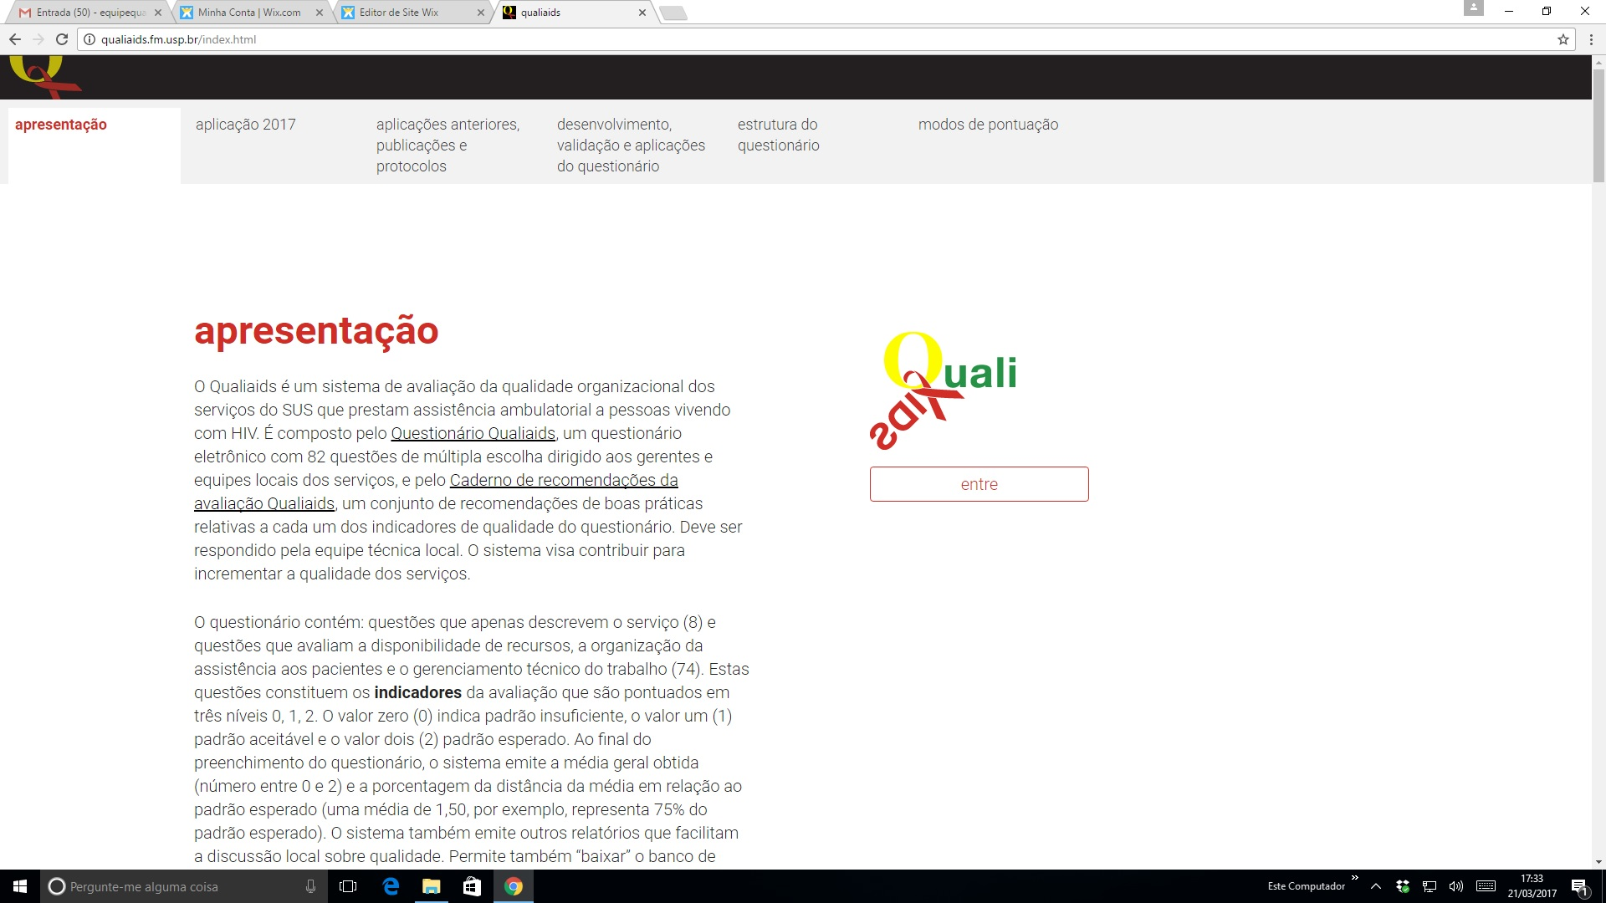
qualiaids.fm.usp.br

Slide 25
Explicando os indicadores de processo : o QualiAB
Questionário de Avaliação da Qualidade Organizacional de Serviços de Atenção Básica. O sistema emite relatórios imediatos:
- Avaliação da média geral do serviço (% do padrão esperado)
- Avaliação da Dimensão de Saúde Sexual e Reprodutiva (% do padrão esperado)
Já foi aplicado duas vezes, em regiões de SP, em 2007 e 2010.
Atualizado e revalidado em nível nacional (2015) com validação da Dimensão Saúde Sexual e Reprodutiva.

Slide 26
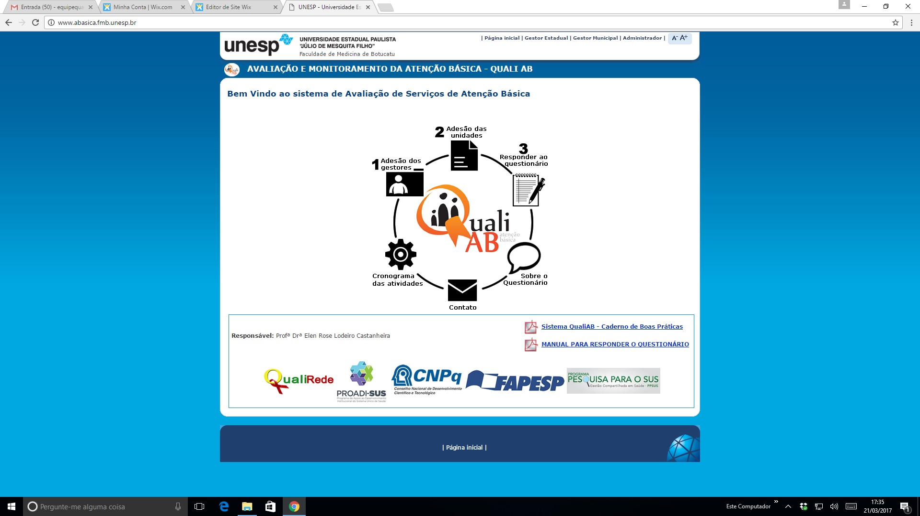
www.abasica.fbm.unesp.br

Slide 27
Coleta dos Indicadores
Programas Estaduais
Qualiaids
e
QualiAB
Saúde Sexual e Reprodutiva
24 indicadores
Programas Municipais
19 indicadores

Slide 28
TODOS OS INDICADORES SERÃO DISPONIBILIZADOS NA WEB
www.qualirede.org
Com diferentes tipos de acesso, conforme a agregação de dados por serviço, município, região e estado.

Slide 29
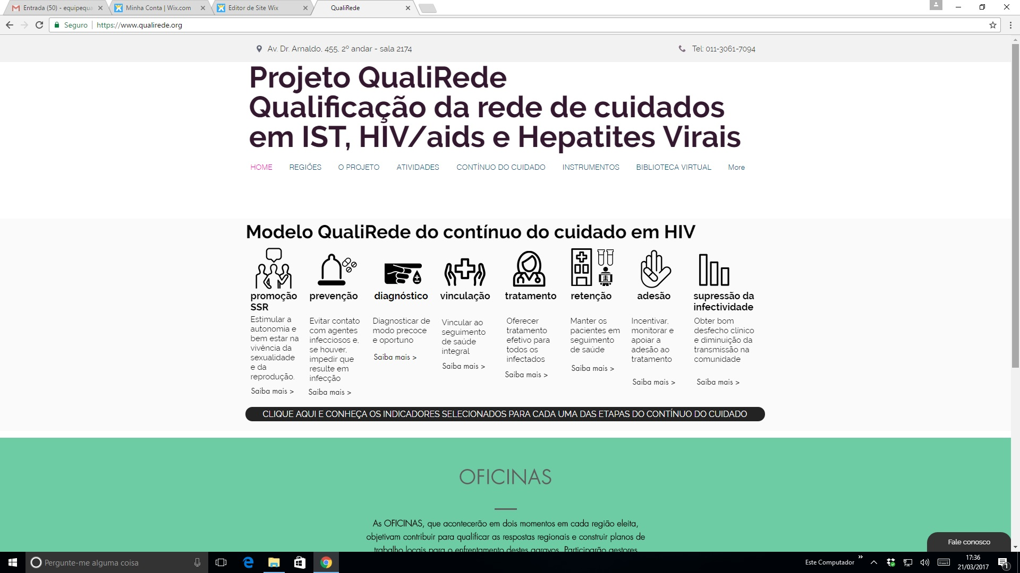
Tela inicial

Slide 30
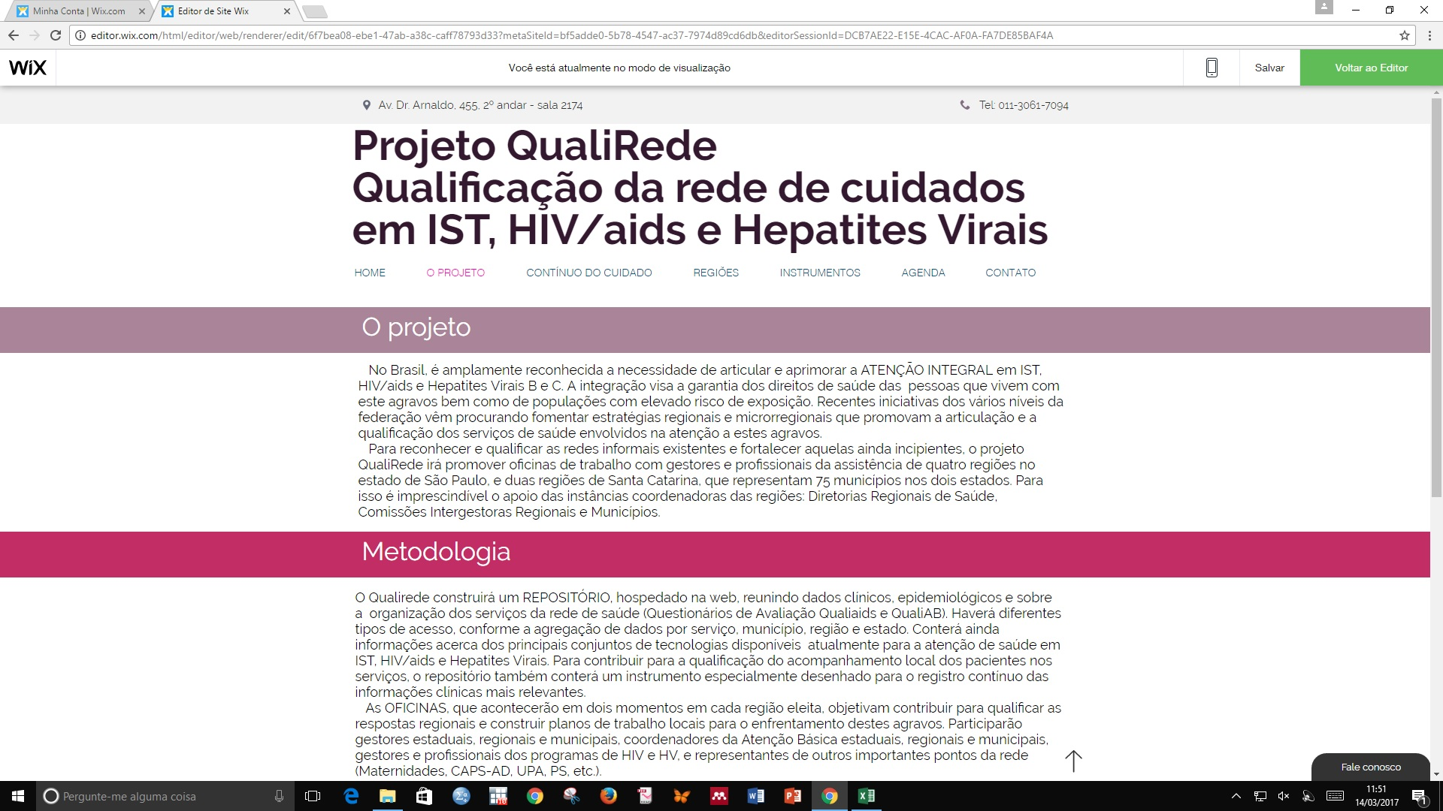
Menu: O projeto

Slide 31
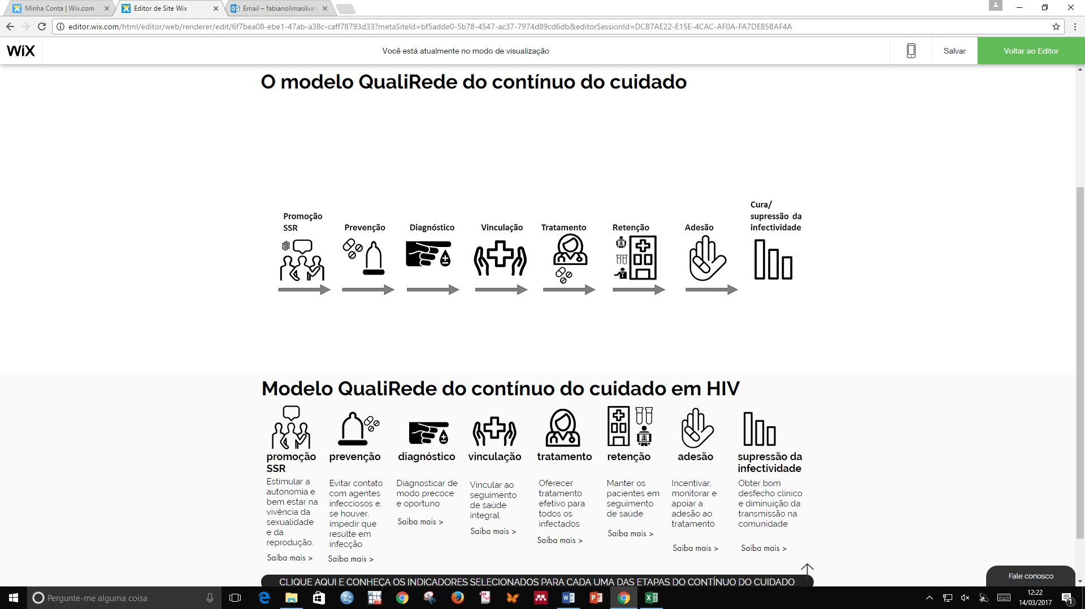
Menu: Contínuo do cuidado

Slide 32
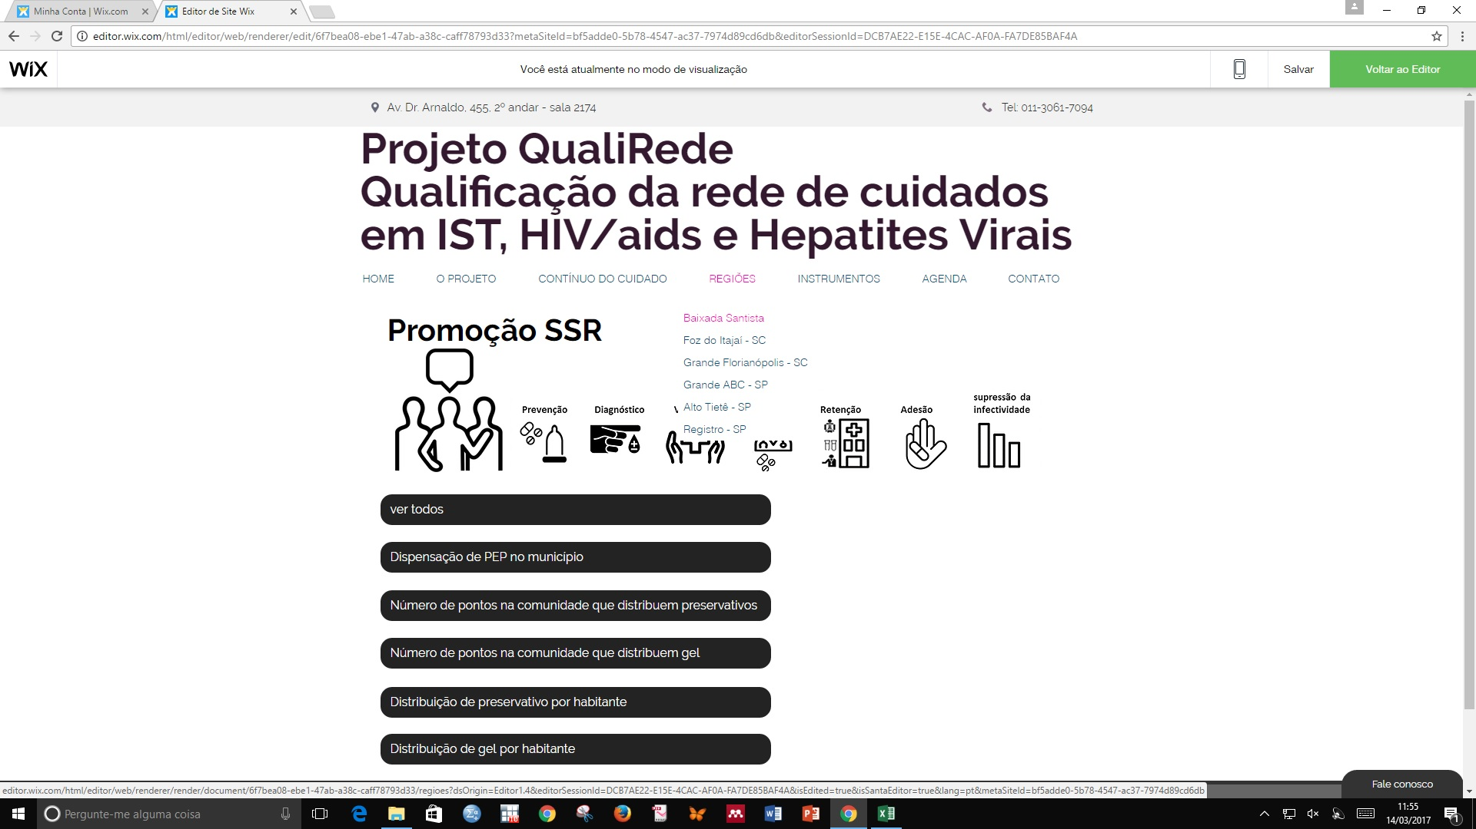
Menu: Contínuo do cuidado

Slide 33
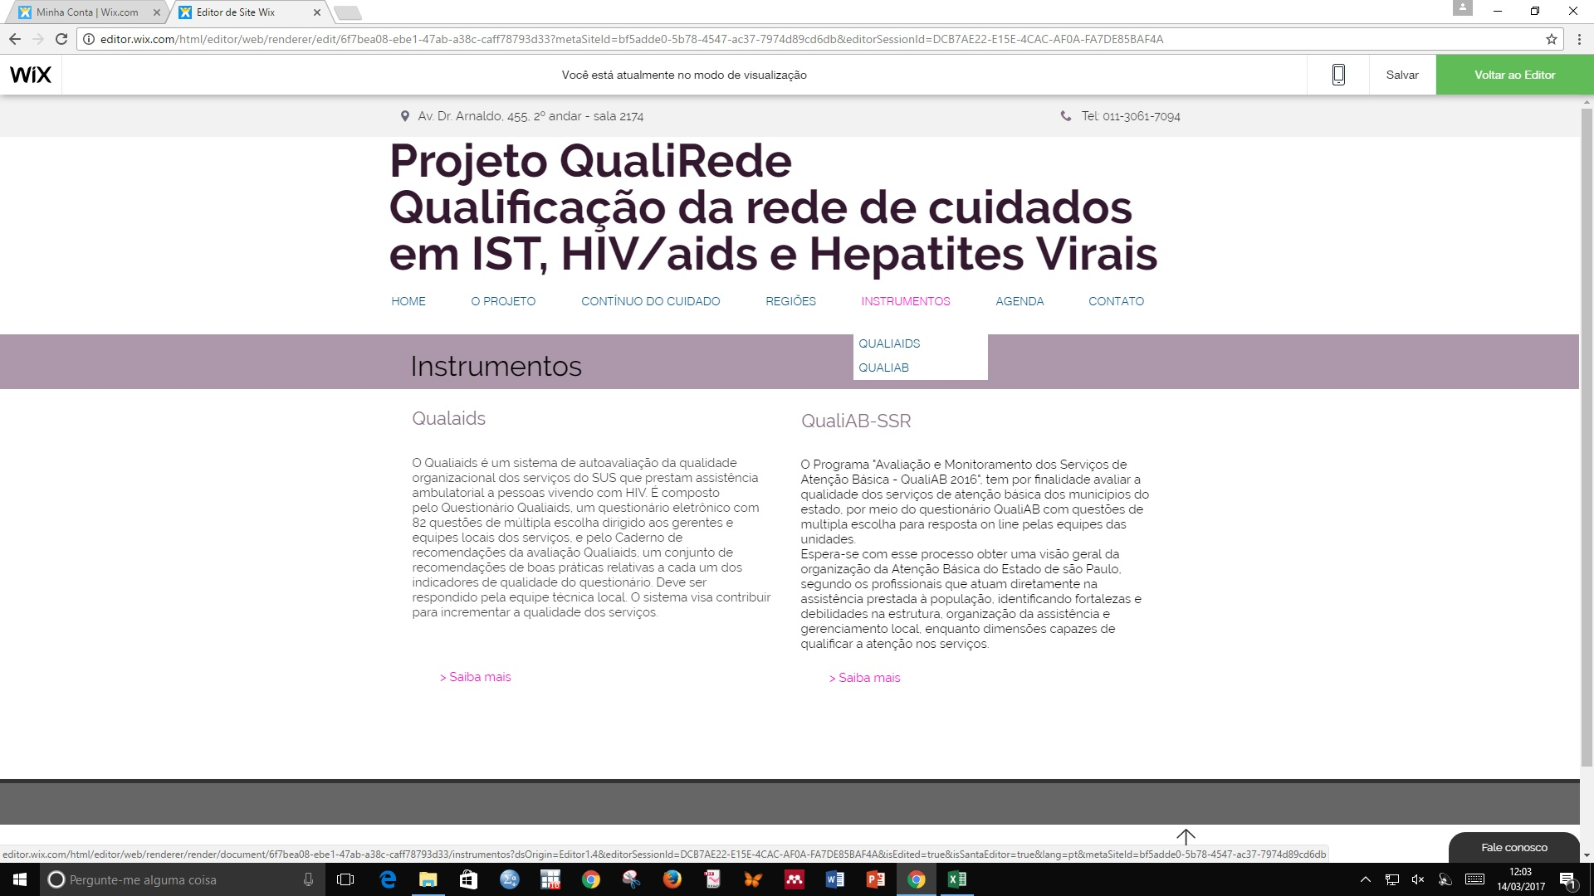
Menu: Instrumentos

Slide 34
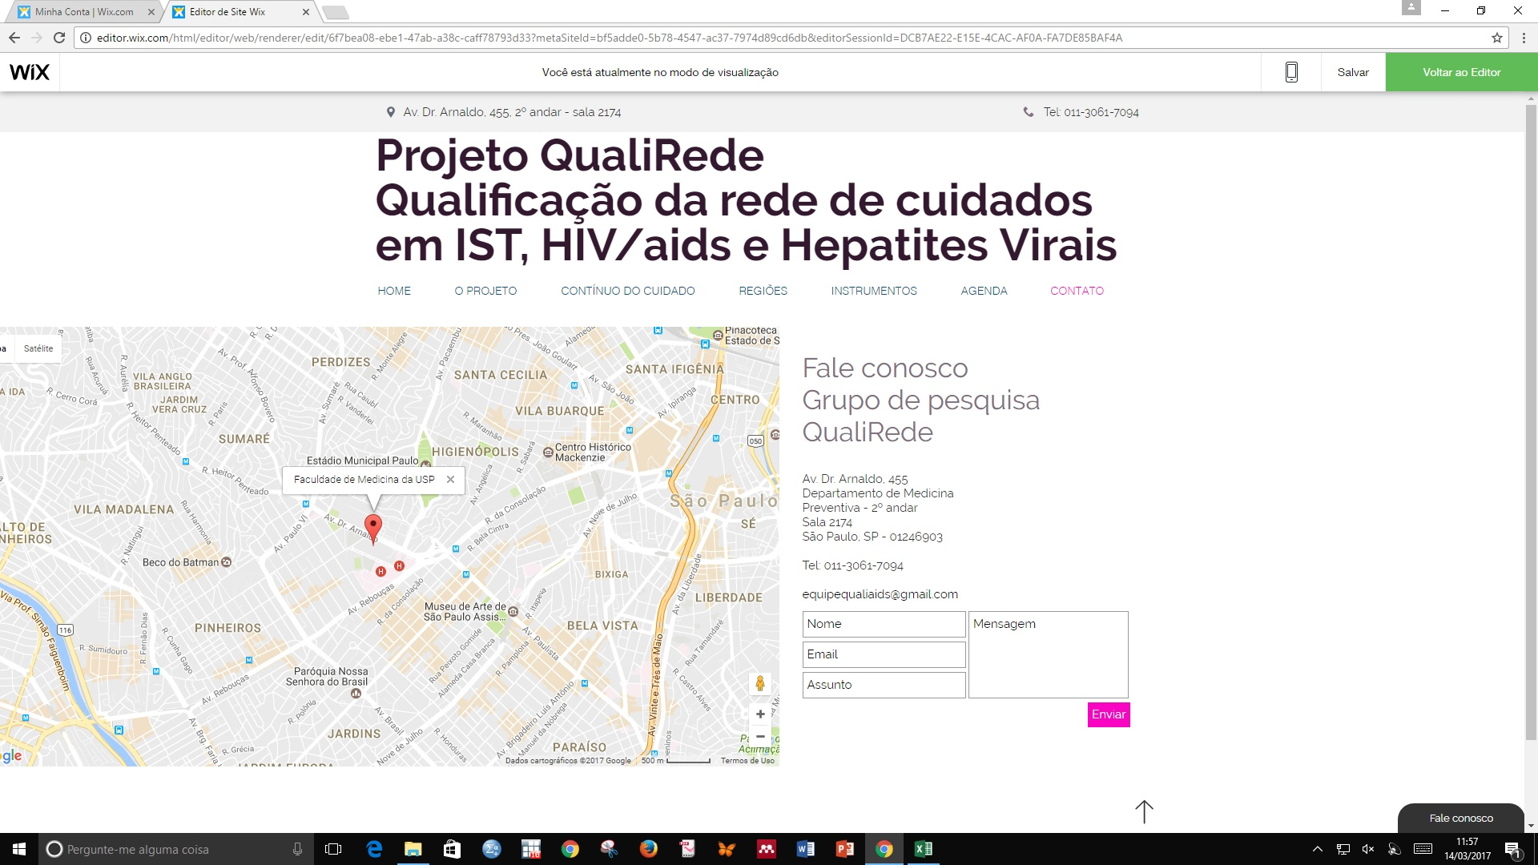
Menu: Contato

Slide 35
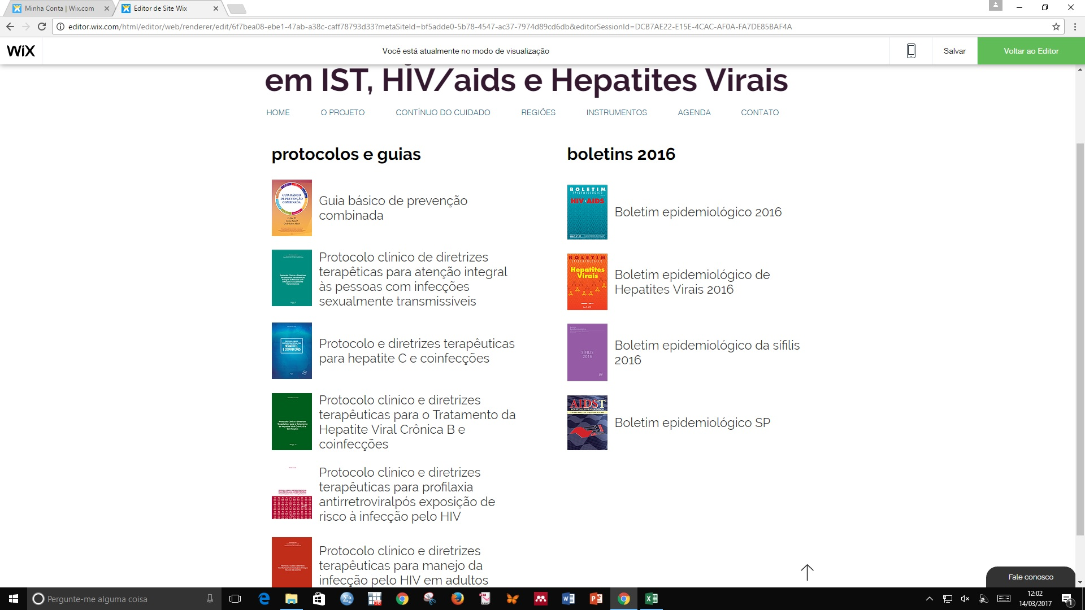
Biblioteca virtual

Slide 36
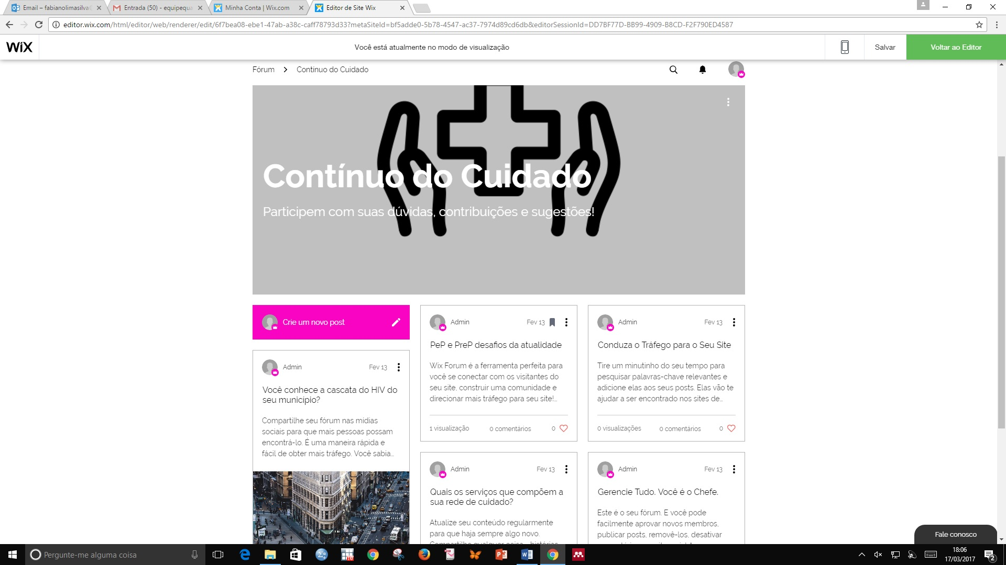
Fórum

Slide 37
Próximos Passos
Finalização das oficinas II e avaliação do processo
Revisão do processo e apresentação para interlocutores regionais IST/Aids e HV, diretores de planejamento DRS, articuladores da AB
Estruturação dos GT regionais com co-coordenação da rede pelos Diretores de DRS e GVE
Início das etapas do planejamento
Diagnóstico
Identificação e priorização dos Problemas
Elaboração do plano de ação regional inspirado pelo Plano Estratégico Estadual – 2017-2020

Slide 38







OBRIGADA!
ralencar@crt.saude.sp.gov.br

